Slide 1
Поляризация света
и ее применение

Slide 2
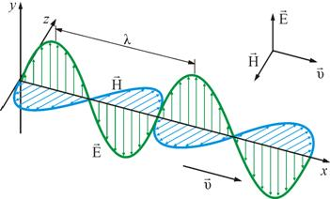
основное свойство электромагнитных волн – поперечность колебаний векторов напряжённости электрического и магнитного полей по отношению к направлению распространения волны (рис. 11.1).
Свет является электромагнитной волной. Но интерференция и дифракция не доказывают поперечность световых волн. Как же опытным путем можно доказать, что свет является поперечной волной?

Slide 3
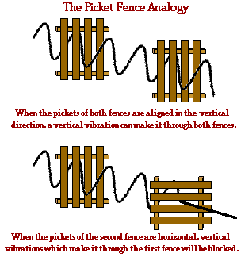
Прохождение механической волны через взаимно
перпендикулярные щели

Slide 4
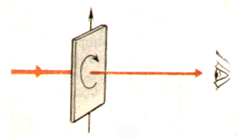
Опыты с турмалином
Рассмотрим подробно только один из экспериментов, очень простой и исключительно эффектный. Это опыт с кристаллами турмалина (прозрачными кристаллами зеленой окраски).
Кристалл турмалина имеет ось симметрии и называется одноосным кристаллом. Возьмем прямоугольную пластину турмалина, вырезанную таким образом, чтобы одна из ее граней была параллельна оси кристалла. Если направить нормально на такую пластину пучок света от электрической лампы или солнца, то вращение пластины вокруг пучка никакого изменения интенсивности света, прошедшего через нее, не вызовет . Cвет только частично поглотился в турмалине и приобрел зеленоватую окраску. Больше ничего не произошло. Но это не так. Световая волна приобрела новые свойства.

Slide 5
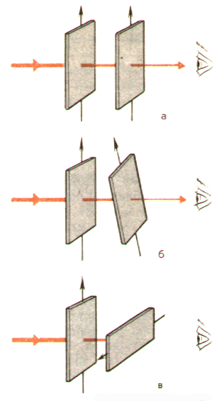
Новые свойства света , прошедшего
через кристалл турмалина, обнаруживаются, если пучок заставить пройти через второй точно такой же кристалл турмалина, параллельный первому. При одинаково направленных осях кристаллов опять ничего интересного не происходит: просто световой пучок еще более ослабляется за счет поглощения во втором кристалле. Но если второй кристалл вращать, оставляя первый неподвижным , то обнаружится удивительное явление - гашение света. По мере увеличения угла между осями интенсивность света уменьшается. И когда оси перпендикулярны друг другу, свет не проходит совсем . Он целиком поглощается вторым кристаллом. Как это можно объяснить?

Slide 6
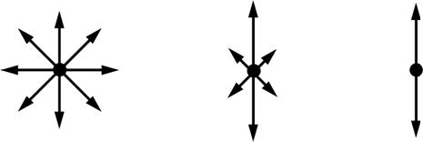
Вывод1 Источники света(Солнце , фонари) испус-
ют свет, в котором световые колебания происходят симметрично по всем направлениям.
Свет, в котором световые колебания происходят по всем направлениям,
называется естественным светом.

Slide 7
Вывод2 Кристалл турмалина пропускает только те световые колебания, которые происходят параллельно оси симметрии кристалла
Свет , в котором световые колебания происходят только в одном направлении , называется поляризованным светом

Slide 8
Теперь становится понятным опыт с прохождением света через две последовательно поставленные пластинки турмалина. Первая пластинка поляризует проходящий через нее пучок света, оставляя в нем колебания только одного направления. Эти колебания могут пройти через второй турмалин полностью только в том случае, когда направление их совпадает с направлением колебаний, пропускаемых вторым турмалином, т. е. когда его ось параллельна оси первого. Если же направление колебаний в поляризованном свете перпендикулярно к направлению колебаний, пропускаемых вторым турмалином, то свет будет полностью задержан. Это имеет место, когда пластинки турмалина, как говорят, скрещены, т. е. их оси составляют угол 90°. Наконец, если направление колебаний в поляризованном свете составляет острый угол с направлением, пропускаемым турмалином, то колебания будут пропущены лишь частично.
Вывод3. Свет является поперечной волной. Если бы свет не являлся поперечной волной , не происходило бы
полное гашение света при прохождении через второй кристалл
турмалина.

Slide 9
Способы поляризации света
Поляризационные линзы
Поляризационный микроскоп
Поляризующие светофильтры
Поляроиды
Поляризационные очки
Поляризующие очки
Отражение света от границы двух диэлектриков
Преломление света на границе двух диэлектриков
Прохождение света через поляроиды

Slide 10
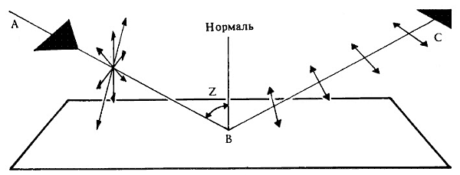
1.Поляризация света при отражении от границы двух диэлектриков
Степень поляризации зависит от угла падения световых лучей , при некотором угле падения (угол Брюстера ) отраженный луч полностью поляризуется.Хорошо поляризуют свет стекла , поверхность воды , асфальт. Металлы свет не поляризуют
Домашнее задание : Выяснить , почему металлы не поляризуют свет?

Slide 11
2.Поляризация света при преломлении от границы двух диэлектриков
Преломленный луч поляризуется только частично , но пропуская свет
последовательно через несколько прозрачных плоскопараллельных пластин можно достичь значительной поляризации света.Для видимой
области спектра пластины делают из оптического стекла очень малой толщины, чтобы уменьшить потери света путем поглощения. Полную поляризацию света дают 16 стеклянных пластин с показателем преломления n = 1,5.

Slide 12
3.Поляризация света с помощью поляроидов
Некоторые кристаллы (исландский шпат,турмалин ) пропускают световые колебания толко определенного направления. Это направление внутри кристалла называется оптической осью кристалла Световые колебания , перпендикулярные этой оси полностью поглощаются .В настоящее время для поляризации света применяются поляроиды . Поляроиды представляют собой стеклянные пластинки, в которые вкраплены большое количество одинаково ориентированных кристалликов турмалина.

Slide 13
Как узнать – свет поляризован или нет ?

Slide 14
Исследование поляризованного света

Slide 15
Применение поляризации света

Slide 16
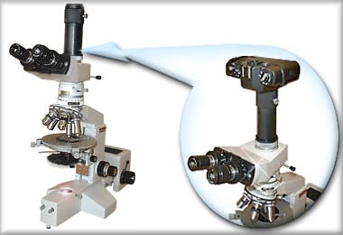
Поляризационные микроскопы
В основе принципа действия поляризационных микроскопов лежит получение изображения исследуемого объекта при его облучении поляризационными лучами, которые в свою очередь должны быть сгенерированы из обычного света с помощью специального прибора — поляризатора.

Slide 17
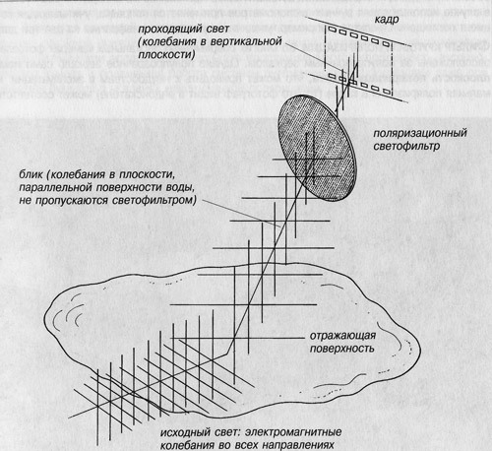
Очень часто при отражении от снежного покрова , поверхности воды ,
мокрого снега, стекла образуется режущий глаза яркий свет ,они называются « бликами «. Эти « блики « понижают качество фотографий,
мешают рыбакам при рыбной ловле , ухудшают видимость водителям
автомашин. Для подавления отраженного света применяется поляризационные
линзы в очках , светофильтры в фотоаппаратах.

Slide 18
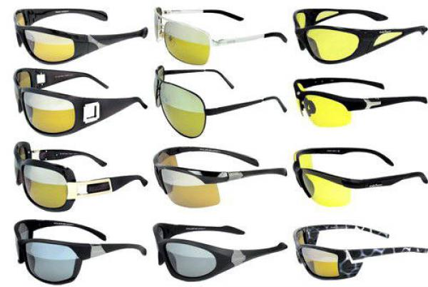
Солнцезащитные поляризационные очки
Поляризационные очки защищают глаза от ослепляющих бликов, которые представляют собой отраженный от различных поверхностей свет. Световые лучи отражаются от дорожного полотна, лежащего на земле снега, от водной поверхности, от стен и крыш домов. Эти отраженные световые лучи образуют блики. Блики ухудшают качество зрения, мешают видеть детали, яркие блики ослепляют. Отражение тем сильнее, чем выше отражающая способность поверхности. Например, сильно отражаются солнечные лучи от мокрого дорожного полотна, особенно когда солнце стоит низко над горизонтом. Ослепление водителя в этих ситуациях увеличивает риск возникновения аварийной ситуации на дороге. Солнцезащитные поляризационные очки обладают способностью блокировать отраженные световые лучи и таким образом улучшают качество зрение, повышают контраст изображения, увеличивают зрительный комфорт в целом.
Устройство поляризационных очков
В поляризационных очках установлены специальные поляризационные очковые линзы, обладающие способностью блокировать отраженный от горизонтальных поверхностей солнечный свет. Поляризационные линзы обычно представляют собой многослойную конструкцию, внутри которой находится прозрачная поляризационная пленка. Поляризационная пленка установлена в линзы так, что она пропускает свет, имеющий только вертикальную поляризацию . Световые лучи, отраженные от горизонтальных поверхностей (заснеженного поля, водной поверхности и др.), имеют, наоборот, горизонтальную поляризацию и поэтому не проходят через поляризационные линзы. В то же время лучи, исходящие от других объектов, неполяризованные и поэтому проходят через поляризационные линзы и формируют четкое изображение на сетчатке глаза.

Slide 19
Технологии производства очков можно свести к двум. В первом случае кристаллы поляризующего вещества наносят на пленку, которую вклеивают между двух пластиковых пластин, образующих линзу очков. Эта технология наиболее дешевая.
Вторая технология состоит в размещении кристалов поляризующего вещества непосредственно в стекле линзы очков. Эта технология значительно дороже по стоимости, но и качество изготовления таких очков существенно выше.
Чем дешевле очки, тем тоньше в них линзы и тоньше слой поляризующего вещества. Прямое следствие этого - плохой уровень поляризации.
Хорошие очки стоят довольно дорого, но всегда оправдывают потраченные на них средства.
Если говорить о ценах, то вполне приличные очки стоят от 50 до 100 американских долларов.

Slide 20
Выбор цвета очков
Серый хорошо подходит для яркого солнечного дня. Цвета передаются практически без искажений, позволяя видеть вещи с их натуральными оттенками.
Если вы хотите найти компромисс между хорошим контрастом и натуральными оттенкам, выбирайте коричневый.
Оранжевый (медный) цвет практически универсален, но наиболее хорош в облачную погоду. Наибольшее количество известных рыбаков , для которых успех рыбалки во многом состоит в способности увидеть рыбу, пользуются именно такими линзами
Если вы ловите рыбу ранним утром и ближе к вечеру, то желтый цвет линз наиболее предпочтителен так как позволяет пользоваться ими в условиях исключительно низкой освещенности. Только не стоит надевать такие очки в солнечную погоду потому, так как глазам требуется более серьезная защита.

Slide 21
Обычные солнцезащитные очки просто затемняют видимую среду , не защищают от бликов . Очки с поляризационными линзами препятствуют
проникновению отраженного от различных предметов света , пропускают только свет , полезный для глаза человека.

Slide 22
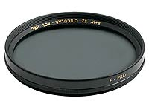
Поляризационные светофильтры
Невозможно представить современную фотографию без поляризационных
светофильтров. Он представляет собой пластинку из специального материала, укрепленную между двумя плоскими стеклами и поляризующую свет. Вся это система монтируется в специальной вращающейся оправе,
на которой наносится метка, показывающая положение плоскости поляризации. Поляризационный светофильтр увеличивает на фотографии резкость и чистоту цвета , помогает устранить блики. За счет этого на фотографии
лучше проявляется собственный цвет предметов , увеличивается насыщенность цвета

Slide 23
Фотографии через стекло

Slide 24
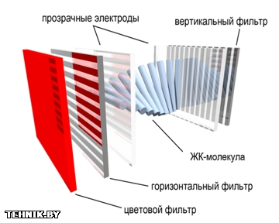
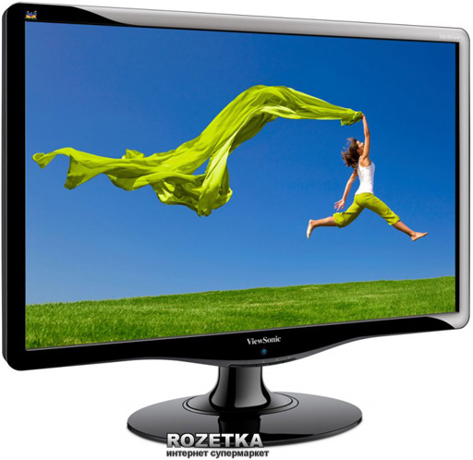
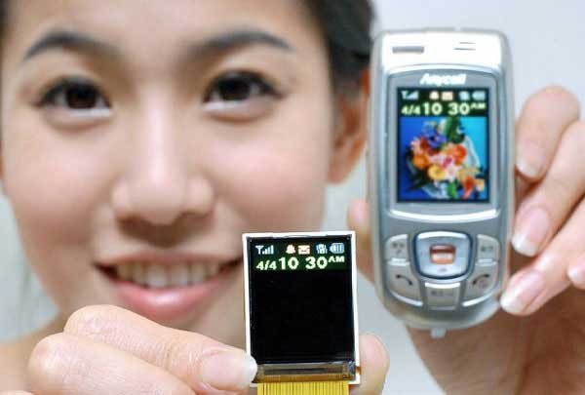
Устройство ЖК-монитора.
Cостоит из слоя молекул между двумя прозрачными электродами и двух поляризационных фильтров, плоскости поляризации которых перпендикулярны. В отсутствие жидких кристаллов свет, пропускаемый первым фильтром, практически полностью блокируется вторым.Молекулы в отсутствие электрического напряжения между электродами выстраиваются в винтовую структуру , при этом до второго фильтра плоскость поляризации поворачивается на 90 ºи свет через вертикальный фильтр проходит уже без потерь. Если же к электродам приложено напряжение , молекулы стремятся выстроиться в направлении поля, что искажает винтовую структуру. При достаточной величине поля практически все молекулы становятся параллельны, что приводит к непрозрачности структуры. Изменяя напряжение между электродами , можно управлять световым потоком , проходящим через монитор. При этом светятся не экраны телевизоров , а тонкий слой жидкого кристалла.

Slide 25
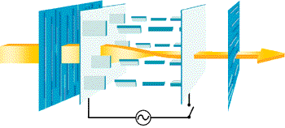
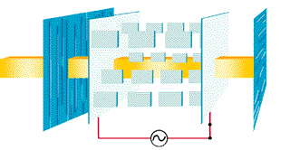

Slide 26
Преимущества ЖК мониторов
ЖК мониторы более экономичные;
У них нет электромагнитного излучения в сравнении c ЭЛТ-мониторами;
Они не мерцают, как ЭЛТ-мониторы;
Они легкие и не такие объемные;
У них большая видимая область экрана.

Slide 27
Интересные факты , связанные с поляризацией света
Многие насекомые в отли-
чие от человека видят
поляризованный свет.
Пчелы и муравьи хорошо
ориентируются даже тогда,
когда Солнце скрыто за
облаками. В глазе человека
молекулы светочувстви-
тельного пигмента родоп-
сина расположены беспо-
рядочно , а в глазе насеко-
те же молекулы уложены
аккуратными рядами, ориентированы в одном
направлении, что и позво –
ляет им сильнее реагиро-
вать на тот свет, колебания
которого соответствуют
плоскости размещения
молекул .
Солнечный свет в определенном направлении от Солнца является поляризованным. Поляризация солнечных лучей происходит в результате отражения от молекул воздуха и преломления на капельках воды Поэтому с помощью поляроида можно полностью закрыть радугу

Slide 28
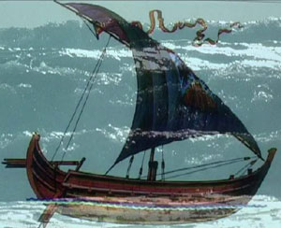
Корабль викингов
На Руси их называли варягами ,они считались безжалостными воинами , они без компаса прекрасно ориентировались по Солнцу и звездам.
Поворачивая кристалл и следя за изменением проходящего через него рассеянного атмосферой солнечного света, викинги могли на основании таких наблюдений определить направление на Солнце, даже если оно находится ниже линии горизонта или скрыто облаками.

Slide 29
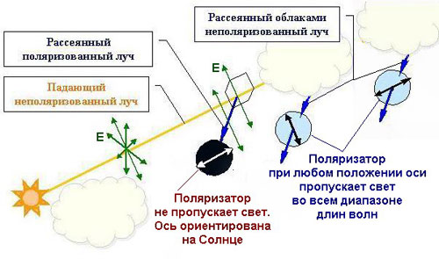
Поворачивая кристалл и следя за изменением проходящего через него рассеянного атмосферой солнечного света, викинги могли на основании таких наблюдений определить направление на Солнце, даже если оно находится ниже линии горизонта.

